Slide 1
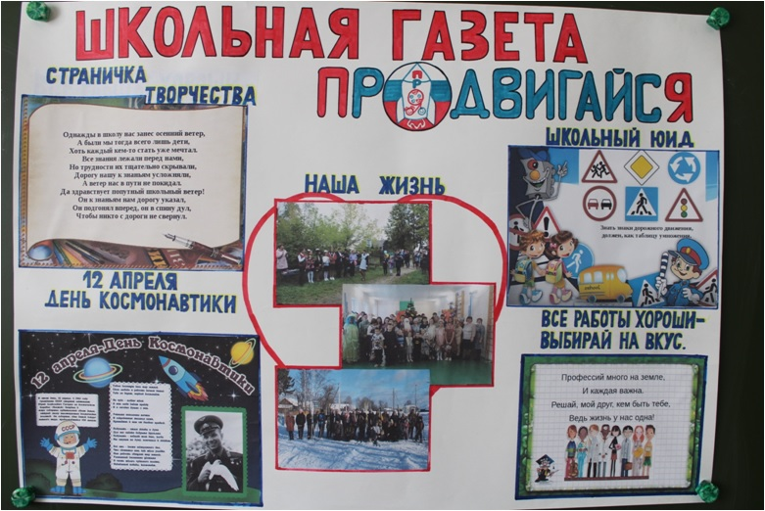
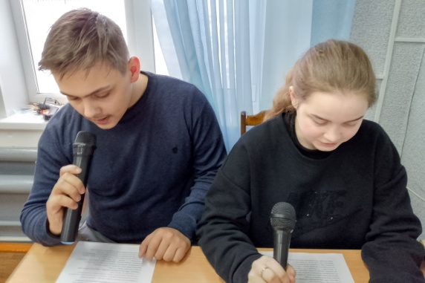
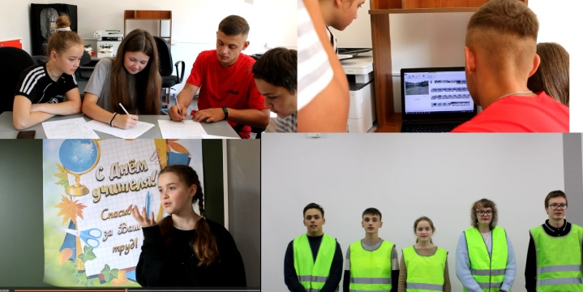
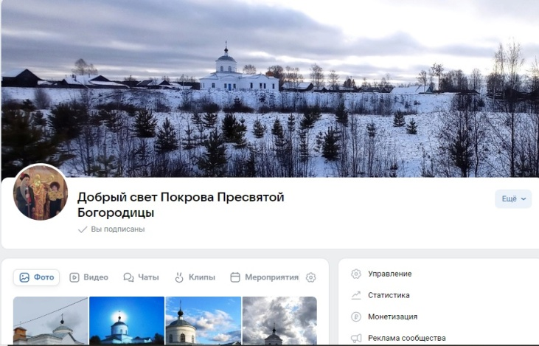
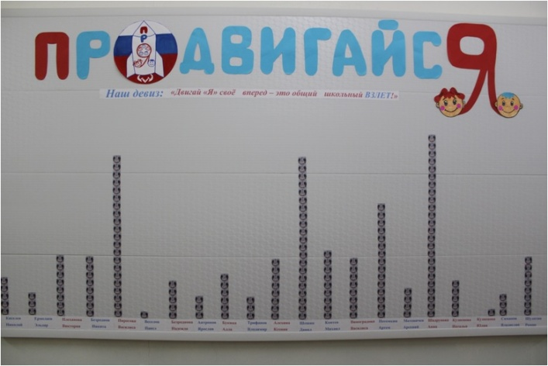
Юровская средняя общеобразовательная школа
Школьная видео-
и фотостудия
«ПРОдвигайсЯ»
Школьная газета
«ПРОдвигайсЯ»
Радиостудия «КЛАССные вести
«ПРОдвигайсЯ»
https://vk.com/club223567856
Стенд школьной
активности
«ПРОдвигайсЯ»
Видеоблог «Добрый свет Покрова Пресвятой Богородицы»
Программа
воспитания

